Slide 1

Constructores

Slide 2
CONSTRUCTORES
Un CONCTRUCTOR tiene el código que corre cuando se instancia un objeto. En otras palabras, el código que corre cuando decimos new.
Aunque aparentemente estemos llamando a un método, estamos llamando a un constructor.
Todas las clases tienen constructor, incluso si no lo escribes (el compilador lo hace por ti).
La característica principal de un constructor es que se ejecuta
antes de que el objeto se pueda asignar a una referencia.

Slide 3

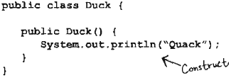

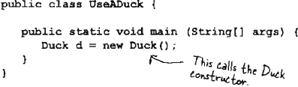
Ejemplo

Slide 4
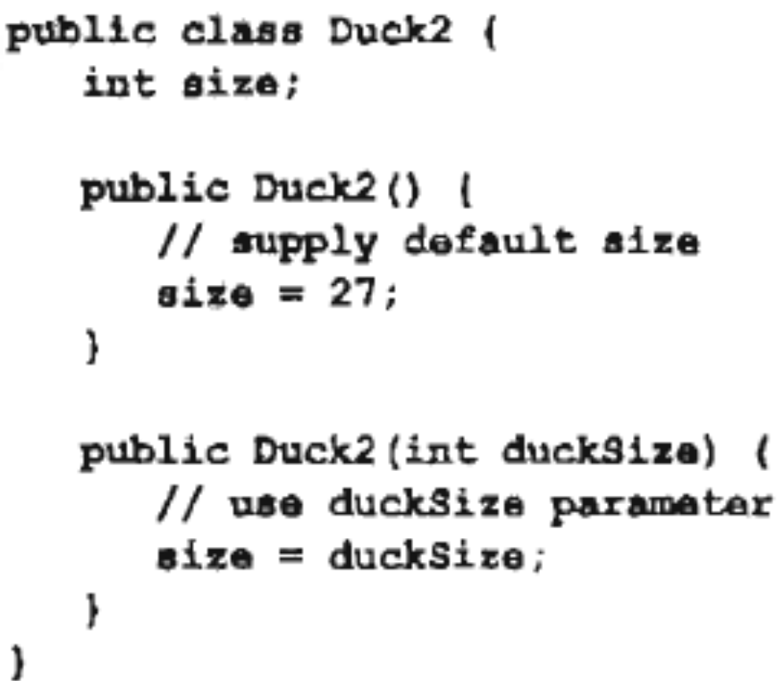
Un constructor puede permitirnos especificar los valores de los atributos o asignar valores por defecto.
Cosntructor sobrecargado

Slide 5
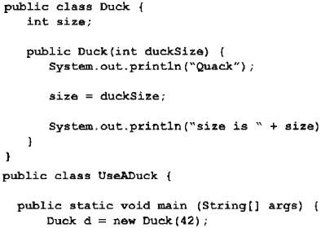

¿cuál es la salida?

Slide 6
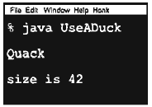
¿cuál es la salida?

Slide 7


Consideraciones:
Si tu pones cualquier constructor en una clase, el compilador puede no crear uno por defecto.
Constructor sobrecargado, significa que tienen mas de un constructor en la misma clase.
Los constructores sobrecargados deben tener diferentes listas de argumentos.
Un constructor debe tener el mismo nombre de la clase y no debe tener tipo de retorno.
Puedes usar un constructor para inicializar el estado del objeto que esta siendo construido.
El constructor por defecto no tiene argumentos.

Slide 8
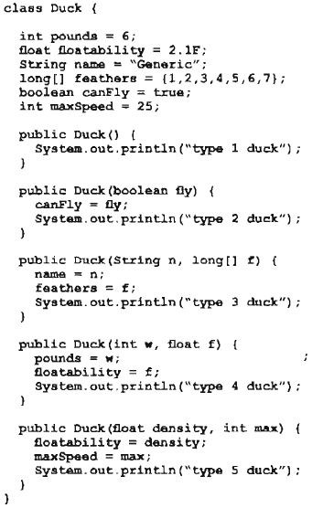
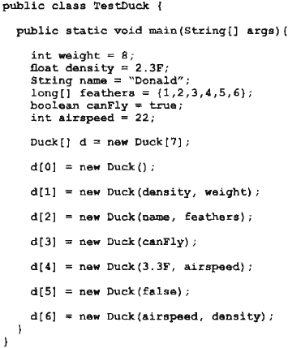
Ejercicio: ¿Qué constructores se llaman?

Slide 9

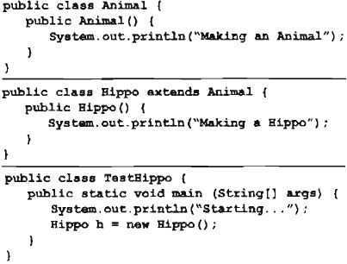

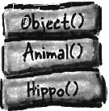

¿Qué pasa con las superclases y la herencia?
Todos los constructores del árbol de herencia de un objeto se deben ejecutar cuando se hace un nuevo objeto.

Slide 10

¿Qué pasa con las superclases y la herencia?
Todos los constructores del árbol de herencia de un objeto se deben ejecutar cuando se hace un nuevo objeto.

Slide 11
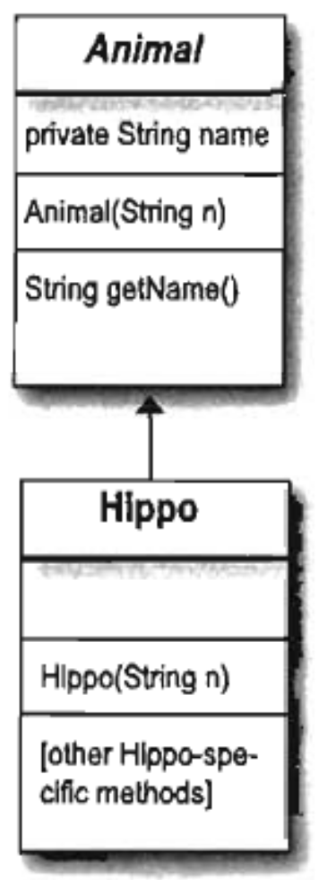
Constructores de superclases con parámetros

Slide 12
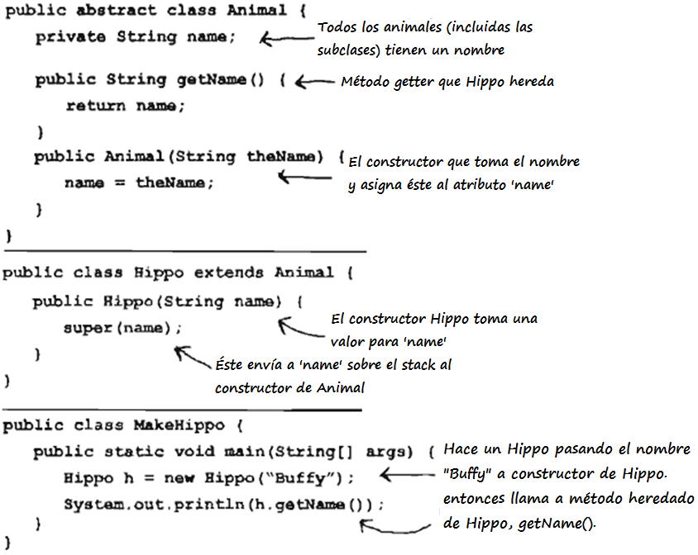
Notes:
Salida: Buffy

Slide 13
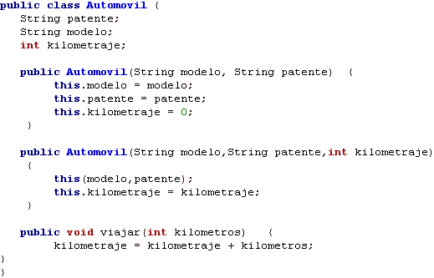
Invocando un constructor sobrecargado desde otro
Usa this() para llamar a un constructor desde otro constructor sobrecargado en la misma clase.
this() puede ser usado solo en un constructor, y debe ser la primera instrucción en un constructor.
Un constructor puede tener una llamada a super() OR this(), pero no a ambos!

